Slide 1
Predavanje Refaktoring

Slide 2
Šta je AntiPattern?
AntiPattern (obrazci) su određeni obrasci u razvoju softvera koji se smatraju lošim programskim praksama.
Za razliku od dizajn paterna koji su uobičajeni pristup uobičajenim problemima koji su formalizovani i koji se obično smatraju dobrom razvojnom praksom, anti-paterni su suprotni i nepoželjni.
AntiPattern je izraz koji opisuje rješenja koja stvaraju izrazito negativne posljedice.
AntiPattern može biti rezultat nedovoljnog znanja ili iskustva menadžera, developera u rješavanju određene vrste problema.
AntiPattern može biti i rezultat primjene savršeno dobrog paterna u pogrešnom kontekstu.
Formalnije može se reći da AntiPattern metode imaju za cilj efikasno preslikavanje određenih prepoznatih nepoželjnih situacija u određenu klasu rješenja.

Slide 3
AntiPaterni se uobičajno opisuju sa:
(1) rješenjem koje je problematično i
(2) rješenjem koji prikazuje kako se problematično rješenje može pretvoriti u pogodniji oblik.
Proces (2) je proces promjene, migracije ili evolucije i naziva se refaktoringom.
U refaktoringu mijenja se jedno rješenje u drugo rješenje s poboljšanom strukturom, strukturom koja pruža veće koristi.
Slijedi pregled Refaktoring (refactoring) metoda publiciranih od strane Martin Fowler-a:

Slide 4
Refaktoring
Refaktoring (eng. refactoring) na osnovu Martin Fowler definicije je:
“promjene interne strukture softvera (koda) da bi bio lakši za razumijevanje i jeftiniji za modifikacije bez promjene njegovog ponašanja” (Fowler 1999).
Riječ “refactoring” u modernom programiranju nastala je od originalne riječi “factoring” koju je uveo inženjer Larry Constantine u strukturiranom programiranju, a koja referencira na dekompoziciju programa u konsititucione dijelove onoliko koliko je to moguće (Yourdon I Constantine 1979).
Refaktoring se može definirati i kao tehnika restrukturiranja koda na disciplinirani način.

Slide 5
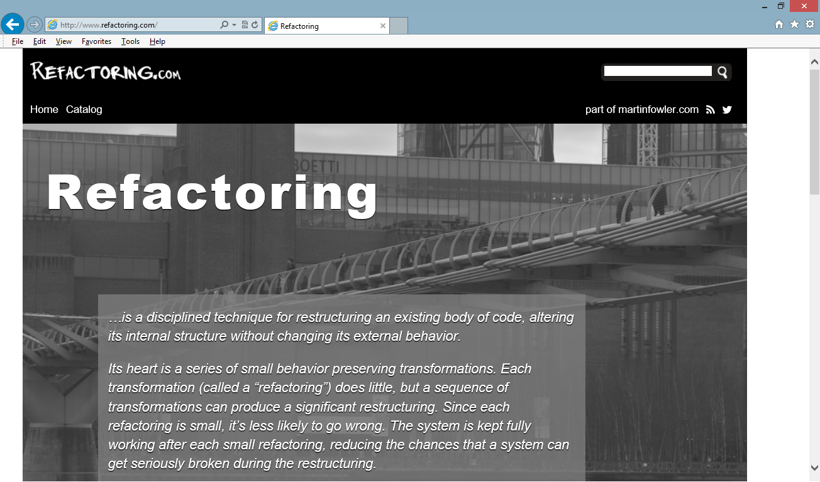

Slide 6
Slijede sekcije koje se odnose na:
Razlozi za refaktoring,
Specifični refaktoring,
Sigurnost refaktoringa,
Refaktoring strategije,
Refaktoring primjeri

Slide 7
1.Razlozi za refaktoring
Ponekad se kod degenerira za vrijeme održavanja, a ponekad kod nije dovoljno dobar nakon samog procesa kodiranja.
Slijedi pregled znakova upozorenja koji se popularno nazivaju se “smells” (Fowler 1999)—za indikaciju kada je refaktoring potreban.

Slide 8
Code is duplicated (Kod je ponovljen)
Ponavljanje koda uvijek predstavlja prvi faktor greške u softverskom rješenju.
Ponavljajući kod zahtjeva da se rade paralelne modifikaciju – kada se urade promjene na jednom mjestu, moraju se raditi promjene i na drugim mjestima.
Istraživači Andrew Hunt i Dave Thomas označavaju ovo kao DRY princip - “DRY principle”—Don’t Repeat Yourself (2000),
ili David Parnas za to kaže da je “Copy and Paste is a design error”.

Slide 9
A routine is too long (Rutina je preduga)
U objektno orijentiranom programiranju rutine ‘duže od ekrana’ su rijetko potrebne.
Jedan od načina da se poboljša sistem je povećanje modularnosti – povećan broj dobro-definiranih, dobro-imenovanih rutina (metoda) koje rade jednu stvar i koje je rade dobro.
Ako promjene vode u ponovne posjete neke sekcije koda treba iskoristiti priliku za provjerom modularnosti rutine.
Ako će rutina biti ‘čišća’ ako njen dio se izdvoji u odvojenu rutinu treba kreirati odvojenu rutinu.

Slide 10
A loop is too long or too deeply nested (Petlja je duga ili duboko ugnježdena)
A class has poor cohesion (Klasa ima siromašnu koheziju)
Ako se pronađu klase koje imaju vlasništvo nad više nepovezanih odgovornosti, ta klasa se treba podijeliti u više klasa, pri čemu svaka od njih ima odgovornost za kohezivni set odgovornosti.
Petlje koje su duboko ugnježdene ili imaju previše linija koda teže da budu dobri kandidati za dizajniranje rutina.
Na taj način se reducira kompleksnost petlje, povećava čitljivost koda.

Slide 11
A class interface does not provide a consistent level of abstraction (Interfejs klase ne obezbjeđuje konzistentan nivo apstrakcije)
A parameter list has too many parameters (Parametar lista ima previše parametara)
Dobro dizajnirani programi teže da imaju mnogo malih, dobro definiranih rutina, koje ne trebaju veliku parametar listu.
Duga parametar lista je upozorenje da apstrakcija interfejsa rutine nije dobra.
Čak i kada klasa počinje život sa kohezivnim interfejsom može izgubiti svoju originalnu konzistentnost.
Interfejs klase može promijeniti oblik vremenom kao posljedica raznih modifikacija.

Slide 12
Changes within a class tend to be compartmentalized (Promijene unutar klase podijeljene)
Changes require parallel modifications to multiple classes (Promjene zahtijevaju paralelne modifikacije više klasa)
Ponekad klasa ima više različitih odgovornosti.
Kada se to desi, često smo u situaciji da mijenjamo ili jedan ili drugi dio klase-ali samo malo promjena utiču na oba dijela klase.
To je znak da se klasa treba podijeliti u više klase uzduž linija odvojenih odgovornosti.
Kada je potrebno raditi promjene na istom skupu klasa, tada to sugerira da se može izvršiti redizajn klasa da promjene utiču samo na jednu klasu.

Slide 13
Inheritance hierarchies have to be modified in parallel (Paralelna modifikacija hijerarhije naslijeđenih klasa)
case statements have to be modified in parallel (case iskazi se mijenjaju paralelno)
Ako se podklasa mijenja svaki put kada i nadklasa tada je to specijalna vrsta paralelne modifikacije.
Treba provjeriti da li su hijerarhija nasljeđivanja i povezani interfejs dobro uspostavljeni.
Ako je potrebno vršiti paralelne modifikacije u case iskazima, treba se razmotriti i da li je nasljeđivanje bolji pristup.

Slide 14
Related data items that are used together are not organized into classes (Povezani podaci koje se koriste zajedno nisu organizirani u klase)
A routine uses more features of another class than of its own class (Rutina koristi više karakteristika druge klase nego od svoje klase)
Vrše se povezane promjene nad podacima koji nisu organizirani u cjelinu. Potrebno je razmotriti povezivanje tih podataka
To sugerira da rutina (metoda) se može pomjeriti u drugu klasu i poslije je pozvati sa svojom starom klasom.

Slide 15
A primitive data type is overloaded (Primitivni (elementarni) podaci su preklopljeni)
A class doesn’t do very much (Klasa ne radi puno)
Elementrani tipovi podataka mogu se koristiti za predstavljanje neograničenog broja entiteta stvarnog svijeta.
Ako program koristi primitivne tipove podataka kao što su integer da predstave zajedničke entitete kao što je npr. novac (Money), bolje je kreirati jednostavnu Money klasu….
Ponekad rezultat refaktoringa koda je da klasa nema mnogo da radi.
U tom slučaju treba provjeriti da li su sve odgovornosti klase dodijeljene drugim klasama i eliminirati klasu u potpunosti.

Slide 16
A chain of routines passes tramp dana (Lanac rutina prima tramp podatke)
A middle man object isn’t doing anything (Posrednik ne radi ništa)
Ako rutini se predaju parametri, a rutina ih nadalje predaje drugoj rutini tada se to naziva “tramp data” (Page-Jones 1988).
To ponekad može biti ispravno, a ponekad ne.
U tom slučaju treba provjeriti da li su ti specifični podaci konzistentni sa apstrakcijom predstavljenom sa interfejsima rutine.
Ako je apstrakcija za svaku rutinu dobra, tada je i predaja podataka dobra.
Ako nije, potrebno je pronaći način da se interfejs svake rutine učini konzistentnijim.
Ako većina koda u klasi je samo poziv drugih rutina u drugim klasama, treba razmotriti da li se može eliminirati posrednik i pozvati ove druge klase direktno.

Slide 17
One class is overly intimate with another (Jedna klasa je previše intimna sa drugom)
A routine has a poor name (Rutina ima loše-neopisno ime)
Enkapsulacija (skrivanje informacija) je je jako sredstvo kojim se može program učiniti intelektualno upravljivim i minimizirati efekti promjene koda.
Svaki put kada se uoči klasa koja zna puno o drugoj klasi, potrebno je redizajnirati vezu osnovne i izvedene klase.
Bolje je jaka enkapsulacija nego slaba.
Ako rutina ima loše ime, potrebno joj je promijeniti ime u definiciji, na mjestima poziva.

Slide 18
Data members are public (Podaci su public)
A subclass uses only a small percentage of its parents’ routines (Podklasa koristi samo mali procenat svojih roditelj rutina)
Javni podaci članovi klase (public data members) - su najčešće loša ideja.
Oni su nejasnoća između interfejsa i implementacije.
Oni ugrožavaju enkapsulaciju i limitiraju buduću fleksibilnost.
Tipično to indicira da podklase su kreirane jer roditelj klasa sadrži rutine koje im trebaju, a ne zato što su podklase logički nasljednik roditelj klase.

Slide 19
Comments are used to explain difficult code (Komentari se koriste da objasne težak kod)
Global variables are used (Globalne varijable se koriste)
Komentari mogu imati važnu ulogu, ali oni ne mogu se koristiti kao ‘štake’ da objasne loš kod.
“Don’t document bad code—rewrite it” (Kernighan and Plauger 1978).
S obzirom da smo na početku pri pisanju koda manje familijarni sa kodom, prilikom ponovne posjete koda može se razmotriti da li je neophodno da te varijable budu globalne.

Slide 20
A routine uses setup code before a routine call or takedown code after a routine call (Rutine koriste setup kod prije poziva rutine ili nakon poziva rutine)
A program contains code that seems like it might be needed someday (Program sadrži kod koji izgleda kao da će se biti nekada potreban)
Programeri obično loše pretpostavljaju koje funkcionalnosti će moći zatrebati jednog dana u budućnost.
“Designing ahead” – Dizajniranje unaprijed je razlog za mnoge probleme:
Pri “design ahead” kod se ne razvija u potpunosti, a to znači da programer može lako razmišljati pogrešno o budućim zahtjevima, ne anticipira sve komplikacije budućih zahtjeva i slično.
Budući programeri koji nađu da je kod “designed ahead” mogu pretpostaviti da kod radi bolje nego što zaista radi.
Oni mogu utrošit mnogo vremena za building code koji koristi “design ahead” code, samo da bi otkrili da kod ustvari ne radi.
Uvijek kada se vidi kod koji je setapiran za poziv rutine treba se upitati da li je interfejs rutine ima pravu apstrakciju.

Slide 22
2.Specifični refaktoring
U ovom dijelu je prikazan dio kataloga za refaktoring, koji su sumirani i detaljno opisani u knjizi Refactoring (Fowler 1999).
Svaki primjer u toj knjizi ima primjer za dobar i loš kod.
-Refaktoring na nivou podataka (Data Level Refactorings)
-Refaktoring na nivou iskaza (Statement Level Refactorings)
-Refaktoring na nivou rutine
-Refaktoring na nivou klase (Class Implementation Refactorings)
…..

Slide 23
Refaktoring na nivou podataka (Data Level Refactorings)
Replace a magic number with a named constant (Zamijeniti ‘magične’ brojeve sa imenovanom konstantom)
Ako se koristi numerički ili string literal kao što je npr. 3.14 bolje je zamijeniti ovaj literal sa imenovanom konstantom kao što je PI.
Rename a variable with a clearer or more informative name (Preimenovati varijablu sa više informativnim imenom)
Ako ime varijable nije jasno promijeniti ga u bolje ime. Isti zahtjev se može primijeniti na konstante, klase, rutine.
Move an expression inline (Pomijeriti izraz ...)
Zamijeniti među (posrednu) varijablu koja ima namjenu da samo dodjeli rezultat izraza drugoj varijabli, u jednu liniju sa direktnom dodjelom rezultata izraza krajnjoj varijabli.

Slide 24
Convert a multi-use variable to multiple single-use variables (Konverovati višestruko korištenu varijablu u višestruke –pojedinačno korištene varijable)
Ako varijabla se koristi za više od jedne namjene (uobičajno i, j, temp) kreirajte odvojene varijable za svako korištenje, pri čemu svaka treba da ima više specifično ime.
Use a local variable for local purposes rather than a parameter (Koristiti lokalnu varijablu za lokalnu namjenu umjesto parametra)
Ako ulazni (input-only) parameter rutine se počne koristit kao lokalna varijabla, kreirati lokalnu varijablu i koristiti je umjesto toga.
Replace an expression with a routine (Zamijeniti izraz sa rutinom)
Zamijeniti skup izraza sa rutinom, obično da se izbjegne dupliciranje u kodu.
Introduce an intermediate variable (Uvesti posrednu varijablu)
Dodijeliti vrijednost izraza nekoj posrednoj varijabli čije ime sumira namjenu izraza.

Slide 25
Convert a set of type codes to a class
(Pretvoriti skup kodava za neki tip u klasu)
U starijim programima je uobičajno da se vide asocijacije kao:
const int SCREEN = 0;
const int PRINTER = 1;
const int FILE = 2;
Umjesto toga bolje je uvesti enum tip varijavle ili kreirati klasu tako da se može dobiti prednost od striktne provjere tipa i dodati bogatija semantika za OutputType ako je potrebno.
Convert a set of type codes to a class with subclasses
(Pretvoriti skup kodova nekog tipa u klasu sa podklasom
Ako su različiti elementi povezani sa različitim tipovima i mogu imati različito ponašanje, tada je dobro obrazovati osnovnu klasu za tip sa podklasama za svaki kod tip.
Za OutputType osnovnu klasu, mogu se kreirati podklase kao Screen, Printer, i File.
Change an array to an object (Promijeniti niz u objekat)
Ako koristimo niz u kojem elementi su različitih tipova, bolje kreirati objekat koji ima polje za svaki element niza.
Encapsulate a collection (Enkapsulirati kolekciju)
Ako klasa vraća kolekciju i ako ima više instanci kolekcija na različitim tačkama programa tada se može pojaviti problem sinhronizacije.
Bolje je obrazovati da klasa vraća read-only kolekciju i obezbjeđuje rutine za dodavanje i brisanje elemenata iz kolekcije.
Replace a traditional record with a data class (Zamijeniti tradicionalni slog sa klasom)
Kreirati klasu koja sadrži članove sloga. Kreiranje klase dozvoljava da se centralizira provjera grešaka, postojanost, i druge operacije koje se tiču slogova.

Slide 26
Refaktoring na nivou iskaza (Statement Level Refactorings)
Decompose a boolean expression ( Rastaviti logički izraz)
Pojednostaviti Boolean (logičke) izraze uključujući dobro-imenovane među (posredničke) varijable koje pomažu razumjevanju značenja izraza.
Move a complex boolean expression into a well-named boolean function (Pomjeriti kompleksni logički izraz u dobro-imenovane logičke funkcije)
Ako je izraz kompleksan onda se može poboljšati čitljivost programa ako se izvrši njegovo pomjeranje u dobro – imenovanu funkciju.
Ako se izraz koristi više puta, to pomjeranje u funkciju eliminira potrebu za paralelnom modifikacijom i reducira mogućnost grešaka pri korištenju izraza.

Slide 27
Consolidate fragments that are duplicated within different parts of a conditional (Konsolidovati fragmente koje se dupliciraju unutar različitih dijelova uslovnih iskaza)
Ako postoje iste linije koda koje se ponavljaju na kraju else bloka, kao i linije na kraju If bloka, tada je dobro pomjeriti ove linije koda nakon if-then-else bloka.
Return as soon as you know the answer instead of assigning a return value within nested if-then-else statements
(Vratiti se (iz rutine) odmah kada je poznat odgovor umjesto dodijeljivanja povratne vrijednosti unutar ugnježdenih if-then-else iskaza)
Kod je obično lakši za čitati i lakši za uočavanje zadnje greške ako se napusti rutina odmah kada se zna povratna vrijednost.
Alternative postavljanja povratne vrijednosti i poslije odmotavanje kroz mnogo logike je teže pratiti.
Replace conditionals with polymorphism (especially repeated case statements) (Zamijeniti uslove sa polimorfizmom)
Umjesto mnogo logike koja je sadržana u case iskazima u strukturiranim programima bolje je koristiti hijerarhiju nasljeđivanja i uspostaviti pozive rutina kroz polimorfizam.
Create and use null objects instead of testing for null values
(Krerati i koristiti null objekte umjesto da se testira za null vrijednosti)
Ponekad null objekt će imati generičko ponašanje ili podatke povezane sa njim. U tom slučaju, dobro je pomjeriti odgovornost za upravljanje null vrijednostima izvan koda klijenta.

Slide 28
Refaktoring na nivou rutine (Routine Level Refactorings)
Extract a routine (Izdvojiti rutinu)
Ukloniti kod iz neke rutine (npr. kod iza if-a, u tijelu petlju i sl.) i pomjeriti ga u drugu vlastitu rutinu.
Move a routine’s code inline (Pomjeriti kod rutine u istu razinu)
Uzeti kod iz rutine čije tijelo je jednostavno i samo objašnjivo i pomjeriti taj kod inline gdje se koristi.
Convert a long routine to a class (Konvertovati dugu rutinu u klasu)
Ako je rutina preduga, ponekad je dobro pomjeriti ga u klasu i podijeliti rutinu u više rutina da se poveća čitljivost.
Substitute a simple algorithm for a complex algorithm (Zamijeniti kompkleksni algoritam sa jednostavnim)
Zamijeniti kompleksni algoritam sa jednostavnijim algoritmom ukoliko je to moguće.

Slide 29
Combine similar routines by parameterizing them (Povezati slične rutine parametarizirajući ih)
Dvije rutine se mogu razlikovati samo u odnosu na konstantnu vrijednost koja se koristi unutar rutine, u tom slučaju dobro je kombinirati rutine u jednu rutinu i predati im vrijednost koja se koristi kao parametar.
Separate routines whose behavior depends on parameters passed in (Odvojiti rutine čije ponašanje ovisi od primljenih parametara)
Ako rutine izvršavaju različit kod u ovisnosti od vrijednosti ulaznog parametra, dobro je podijeliti rutine koje se poslije mogu pozvati odvojeno, bez predaje ulaznog parametra.
Pass a whole object rather than specific fields (Predati cijeli objekat umjesto specifičnih polja)
Ako se predaje više vrijednosti istog objekta rutini, treba razmotriti promjenu interfejsa rutine tako da on uzima cijeli objekat.
Pass specific fields rather than a whole object (Predati specifična polja umjesto cijelog objekta)
Ako je potrebno predati samo jedno polje rutini, a interfejs rutine zahtjeva cijeli objekat razmotriti promjenu rutine da zahtjeva samo predaju polja.
Add a parameter (Dodati parametar)
Ako rutina treba više informacija od onoga koji je poziva, dodati parametre da se obezbijede informacije.
Remove a parameter (Ukloniti parametar)
Ako rutina više ne koristi parametar ukloniti ga.
Separate query operations from modification operations (Odvojiti operacije upita-čitanja od modifikacijskih operacija)
Normalno, query operacije ne mijenjaju stanje objekta. Ako operacije kao GetTotals() mijenja stanje objekta, odvojiti query funkcionalnosti od state-changing funkcionalnosti i formirati dvije odvojene rutine.

Slide 30
refaktoring implementacije klase (Class Implementation Refactorings),
Refaktoring interfejsa klase (Class Interface Refactorings),
Refaktoring na nivou sistema (System Level Refactorings).
Pored navedenih refaktoringa bitni su i:

Slide 31
CHECKLIST: Summary of Refactorings
Data Level Refactorings
Replace a magic number with a named constant.
Rename a variable with a clearer or more informative name.
Move an expression inline.
Replace an expression with a routine.
Introduce an intermediate variable.
Convert a multi-use variable to a multiple single-use variables.
Use a local variable for local purposes rather than a parameter.
Convert a data primitive to a class.
Convert a set of type codes to a class.
Convert a set of type codes to a class with subclasses.
Change an array to an object.
Encapsulate a collection.
Replace a traditional record with a data class.

Slide 32
Statement Level Refactorings
Decompose a boolean expression.
Move a complex boolean expression into a well-named boolean function.
Consolidate fragments that are duplicated within different parts of a conditional.
Use break or return instead of a loop control variable.
Return as soon as you know the answer instead of assigning a return value within nested if-then-else statements.
Replace conditionals with polymorphism (especially repeated case statements).
Create and use null objects instead of testing for null values.

Slide 33
Routine Level Refactorings
Extract a routine.
Move a routine’s code inline.
Convert a long routine to a class.
Substitute a simple algorithm for a complex algorithm.
Add a parameter.
Remove a parameter.
Separate query operations from modification operations.
Combine similar routines by parameterizing them.
Separate routines whose behavior depends on parameters passed in.
Pass a whole object rather than specific fields.
Pass specific fields rather than a whole object.
Encapsulate downcasting.

Slide 34
Class Interface Refactorings
Move a routine to another class.
Convert one class to two.
Eliminate a class.
Hide a delegate.
Replace inheritance with delegation.
Replace delegation with inheritance.
Remove a middle man.
Introduce a foreign routine.
Introduce a class extension.
Encapsulate an exposed member variable.
Remove Set() routines for fields that cannot be changed.
Hide routines that are not intended to be used outside the class.
Encapsulate unused routines.
Collapse a superclass and subclass if their implementations are very similar.
Class Implementation Refactorings
Change value objects to reference objects.
Change reference objects to value objects.
Replace virtual routines with data initialization.
Change member routine or data placement.
Extract specialized code into a subclass.
Combine similar code into a superclass.

Slide 35
System Level Refactorings
Duplicate data you can’t control.
Change unidirectional class association to bidirectional class association.
Change bidirectional class association to unidirectional class association.
Provide a factory routine rather than a simple constructor.
Replace error codes with exceptions or vice versa.

Slide 37
3.Sigurnost Refaktoringa (Refactoring Safely)
Refaktoring je snažna tehnika za poboljšanje kvaliteta koda.
Slijedi nekoliko napomena koji mogu učiniti ovu tehniku efektivnijom.
Spasiti kod kada se startuje sa refaktoringom
Prije početka refaktoringa, treba osigurati da se može vratiti na kod sa kojim se počelo.
Treba spasiti verziju u sistemu za kontrolu verzija, ili kopirati direktne fajlove u backup direktorij.
Održavati opseg refaktoring malim
Treba održavati opseg refaktoring malim da bi se u potpunosti sagledao uticaj napravljenih.
Raditi pojedinačno refaktoringe
. Za sve refaktoringe, uraditi refaktoring, kompajlirati program i testirati prije sljedećeg refaktoringa.
Sačiniti listu koraka koje smjeramo provesti
Prirodno je sačini listu refaktoringa koji se treba uraditi od Tačke A do Tačke B.
Lista pomaže da se održavaju sve promjene u kontekstu.

Slide 38
Make a parking lot
Kada se prolazi kroz neki refaktoring, otkrije se ponekad da trebamo i drugi refaktoring.
Prolazeći kroz taj refaktoring, može se pronaći treći refaktoring koji može biti koristan.
Za promjene koje ne trebaju trenutno, treba uraditi “parking lot”—lista promjena koje želimo da napravimo u nekoj tačci, ali koje ne trebaju da se urade odmah.
Napraviti česte tačke provjere
Ponekad je lako da kod se 'pokvari' kada se radi refaktoring.
Umjesto da se spašava kod, mogu se uspostaviti tačke provjere (checkpoints) na različitim koracima refaktoring sesije, tako da se može kod vratiti u radno stanje.
Koristiti greške upozorenja kompajlera
Setapirati kompajler da naglasi greške upozorenja, ove greške će omogućiti otkrivanje mnogih grešaka.
Retest
Pregled promijenjenog koda treba završiti sa ponovnim testom (retest-regresijski test).
Dodati testne slučajeve
Dodati nove unit testove za provjeru novog koda.
…….

Slide 39
Refaktoring je snažna tehnika, ali:
Ne koristiti refaktoring za osiguranje od grešaka
Najgori problem sa refaktoringom je što programeri ponekad prilikom refaktoringa koda traže i način da kod radi. Refaktoring označava promjene u kodu tako da ne utiče na ponašanje programa.
Koristti refaktoring umjesto ponovnog pisanja
Kada kod ne zahtjeva male promjene, već velike refaktoring sesije, u mnogim slučajevima je tada bolje ponovo dizajnirati i implementirati te sekcije kode.

Slide 40
4.Refaktoring strategije (Refactoring Strategies)
Refaktoring nakon dodavanja rutine
Kada se doda rutina, provjeriti da li su povezane rutine dobro organizirane i ako nisu uraditi njihov refaktoring.
Refaktoring nakon dodavanje klase
Dodavanje klasa često ima uticaja na prethodno postojeći kod, zato je u trenutku dodavanja klase dobro da se uradi i refaktoring drugih klasa koji su povezana sa klasom koje se dodaju.
Refaktoring kada se popravi greška
Iskoristiti znanje stečeno ispravkom greške (buga) za poboljšanje drugog koda koji je podložan sličnim defektima.
Odrediti module podložne greškama
Mnogi ljudi prirodno teže da izbjegnu ove dijelove koda, ali potrebno ih je označiti za refaktoring i provoditi njihov refaktoring što predstavlja veoma efektivnu strategiju.
Označiti visoko kompleksne module
Visoko kompleksni moduli se mogu označiti na osnovu metrike (McCabe metrika – obrađuje se u kursevima za verifikaciju koda).

Slide 41
Savjeti za refaktoring
Uspjeh u refaktoringu je povezan sa godinama iskustva programera.
Nekoliko preporuka:
-održavati pažnju na različite znakove upozorenja ili smells koji indiciraju potrebu za refaktoringom.
-učiti različite specifične refaktoringe
-obezbjediti strategiju za sigurnost refaktoringa
-refaktoring za vrijeme razvoja je dobra šansa da se poboljša program

Slide 42
Primjer: Rename Refactoring
Pretpostavimo da za kod ispod želimo primjeniti Rename refaktoring i promijeniti ime varijable msg u message.

Slide 43
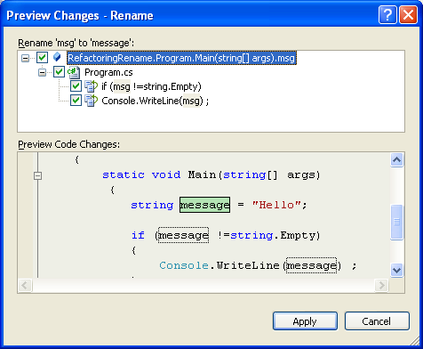
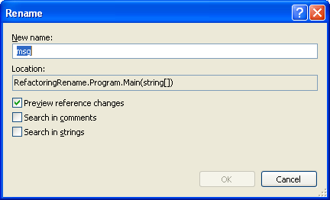
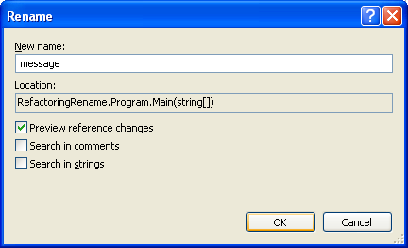
Pretpostavimo da za kod ispod želimo primjeniti Rename refaktoring i promijeniti ime varijable msg u message.
Primjer: Rename Refactoring
Polazni prozor za Rename refaktoring

Slide 44
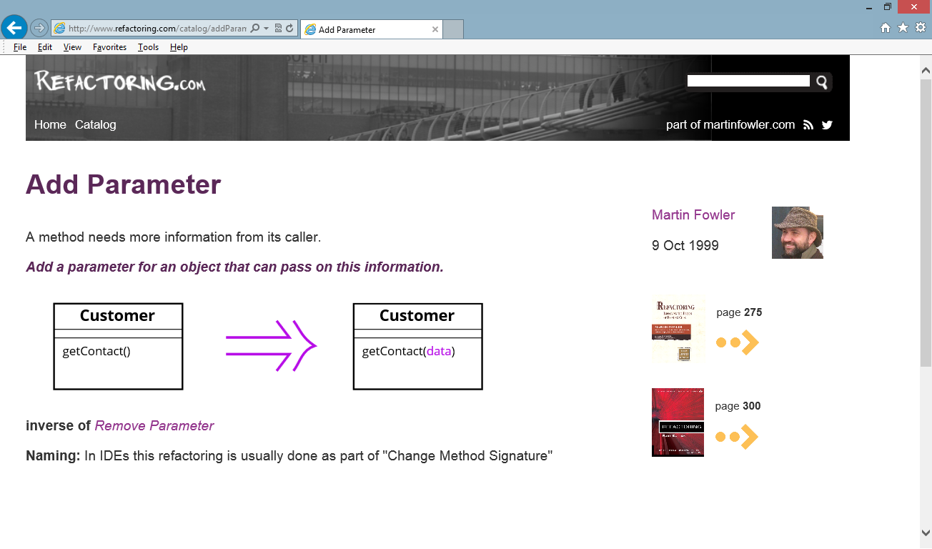

Slide 45
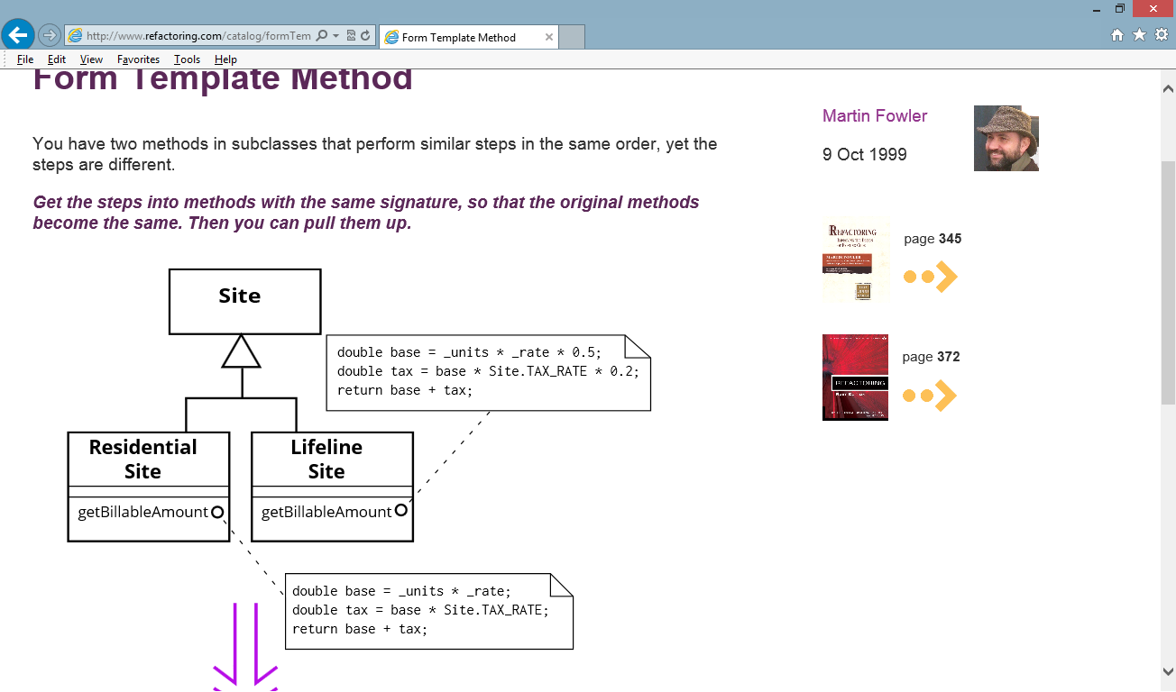
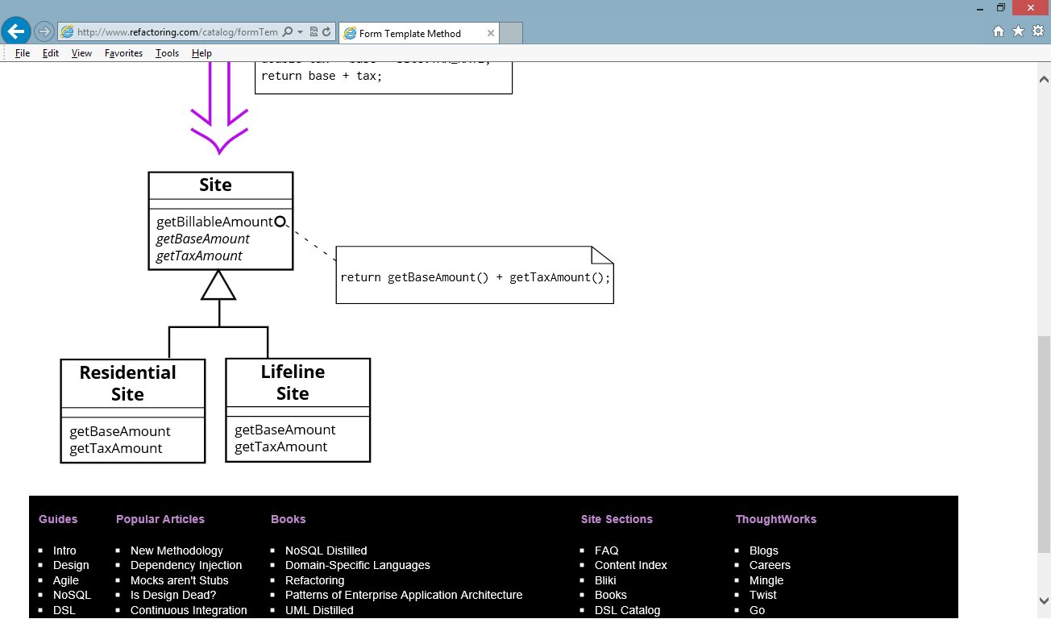

Slide 46
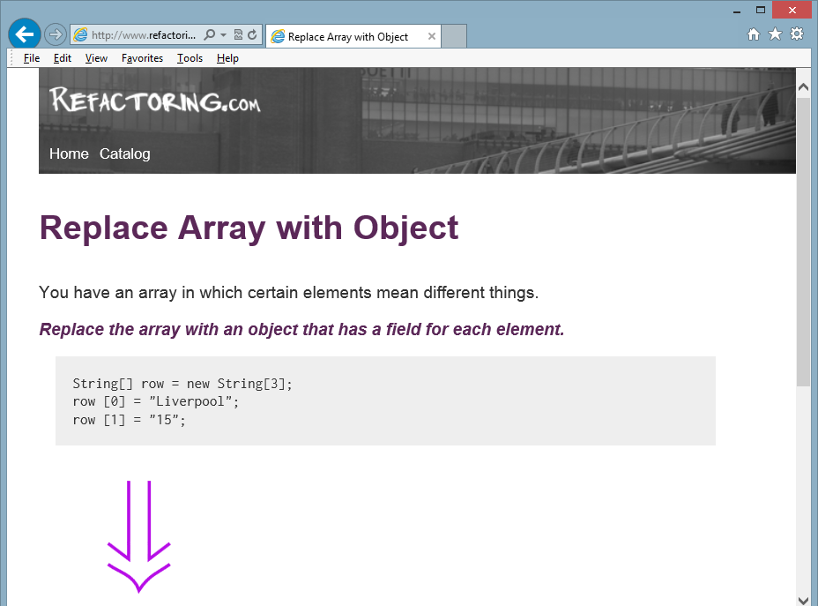
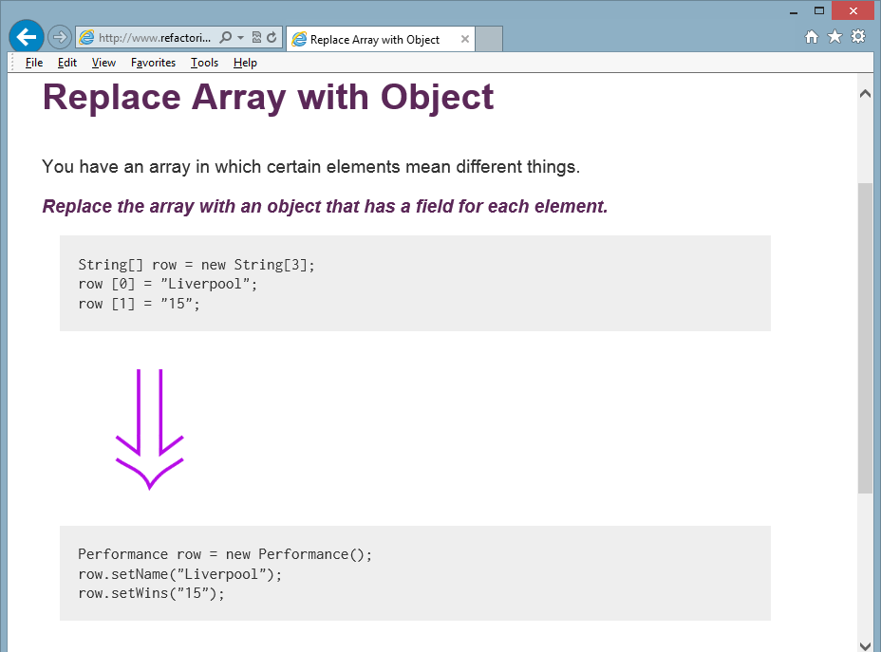

Slide 47
Više o refaktoringu se može naći i na http://refactoring.com/
Izvori za predavanje:
-Steve McConnell, Code Complete: A Practical Handbook of Software Construction,, Microsoft Press; 2nd edition (June 9, 2004)
-Martin Fowler ,Refactoring: Improving the Design of Existing Code,Addison-Wesley Professional; 1 edition (July 8, 1999)

